Slide 1
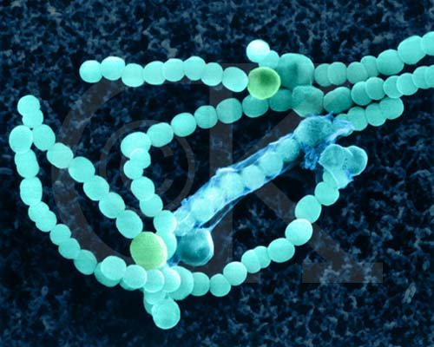
Archeobacterias

Slide 2
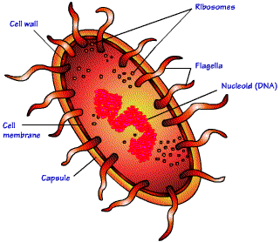
Archeobacterias
No poseen paredes celulares con peptidoglicanos.
Poseen secuencias únicas en su ARN.
Algunas de ella poseen esteroles en su membrana celular.

Slide 3
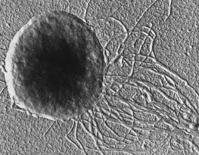
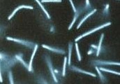
Metanogénicas
Son generadoras de metano
Crecen en condiciones anaeróbicas oxidando el Hidrogeno.

Slide 4
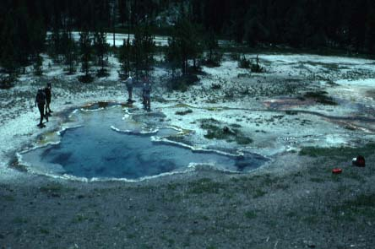
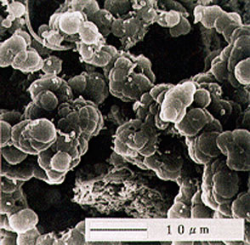
Termófilas
Se desarrollan en ambientes de temperaturas realimente altas de 80ºC y PH extremadamente bajos.

Slide 5
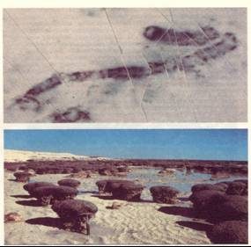
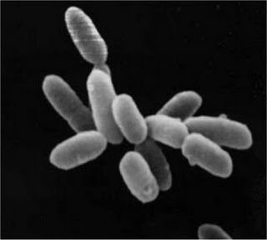
Halófilas
Se desarrollan en ambientes salinos, requieren de una concentración de al menos de 10% de cloruro de sodio para su crecimiento.

Slide 6
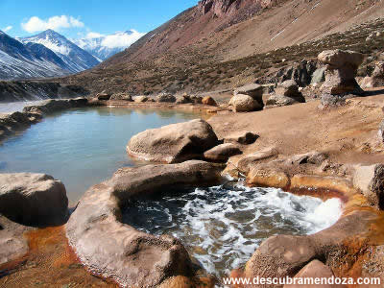
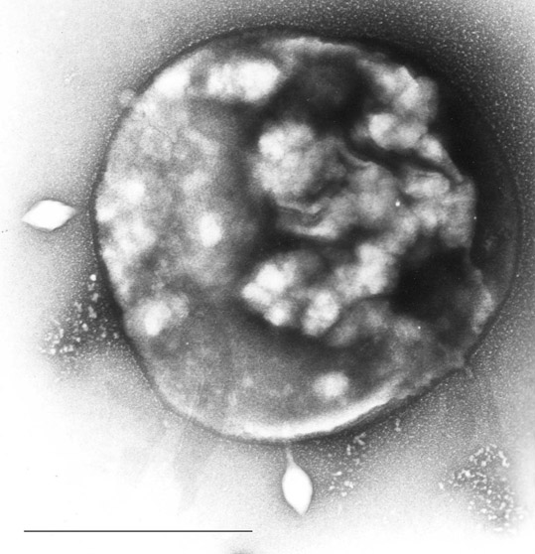
Sulfolobus
Crecen en aguas termales y lo hacen de manera óptima cuando hay un pH entre 2 y 3, y temperaturas de entre 75 a 80°C, convirtiéndolas en acidófilas y termófilas respectivamente. Las células de Sulfolobus tienen formas irregulares y están flageladas.

Slide 7
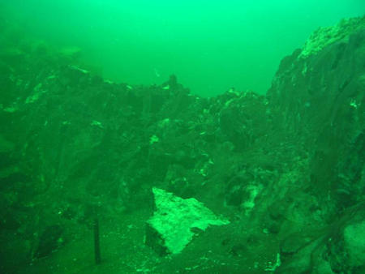
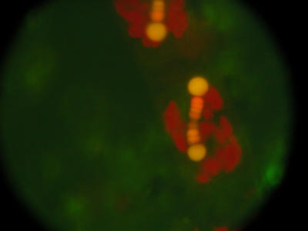
Cianobacterias
Las cianobacterias (antecesoras de los cloroplastos de las células vegetales) eran, y siguen siendo, bacterias fotosintéticas, que fabrican carbohidratos y oxígeno a partir del dióxido de carbono y del agua, usando la luz solar como energía.
www.youtube.com/watch?v=k4TegaGjrcU

Slide 8
Debido a la antigüedad de los organismos, han colonizado ambientes muy diferentes, son poco exigentes al medio en cambio si lo son para el agua. Pueden encontrarse tanto en el agua como en la tierra, pueden vivir también en zonas de altas temperaturas y bajas. Pueden dar lugar a estructuras calcareas e incluso vivir en aguas residuales.

Slide 9
Las cianobacterias son organismos antiguos que se caracterizan por conjugar el proceso de la fotosíntesis oxigénica con una estructura celular típicamente bacteriana. Al ser responsables de la primera acumulación de oxígeno en la atmósfera, las cianobacterias han tenido una enorme relevancia en la evolución de nuestro planeta y de la vida en él.

Slide 10
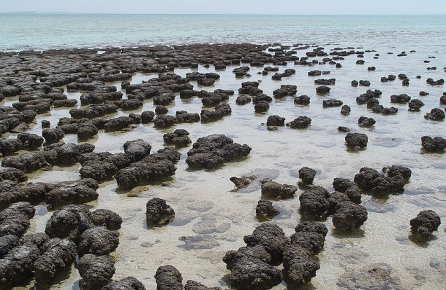
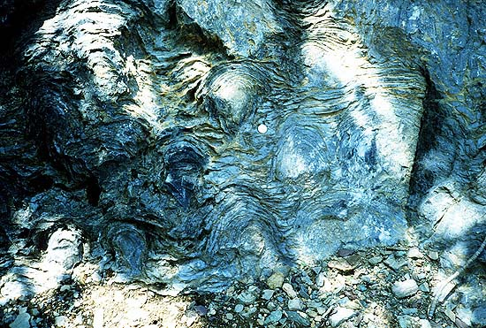
Estromatolitos
Los estromatolitos o camas de piedra son fruto de células que se agrupan en colonias formando rocas sedimentarias. Las células fosilizadas más numerosas se encontraron en tales rocas formadas al borde de mares cálidos. Al examinarlos en corte, al microscopio, se distinguen muchas capas superpuestas en finas láminas apiladas unas sobre otras en las que sólo la capa superficial contiene organismos vivos. Estas rocas son pues el resultado de la unión de minúsculos seres unicelulares, cianobacterias, que viven en mares cálidos y en aguas poco profundas.

Slide 11
Consecuencias
Hace unos 3500 millones de años, cuando en los océanos ya existían millones de células vivas, aparecieron los estromatolitos y hace entre 2500 y 1000 millones de años, los arrecifes de estromatolitos estaban ampliamente expandidos y produciendo oxígeno de forma masiva, lo que fue causa de la primera extinción en masa del planeta y provocó un cambio drástico en la atmósfera terrestre, notable hasta nuestros días.

Slide 12
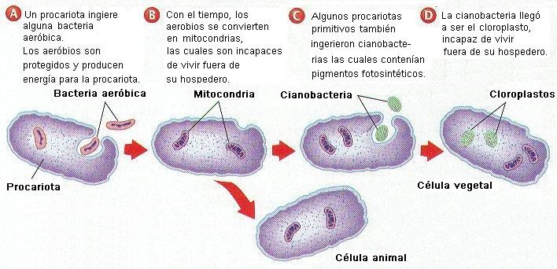
De Procarionte a Eucarionte

Slide 13
